Slide 1
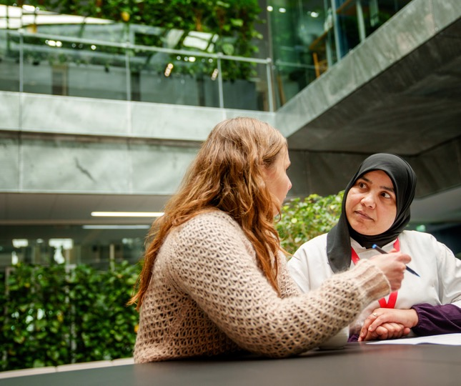
Opgang til Opgang
– en radikal tværfaglig og relationel velfærdsindsats for familier i Gellerup
4½ år. Januar 2019- juni 2023.
- Et samarbejde mellem Aarhus kommune, SUS, Aarhus universitet og støttet af Den A.P. Møllerske Støttefond

Slide 2


Slide 3
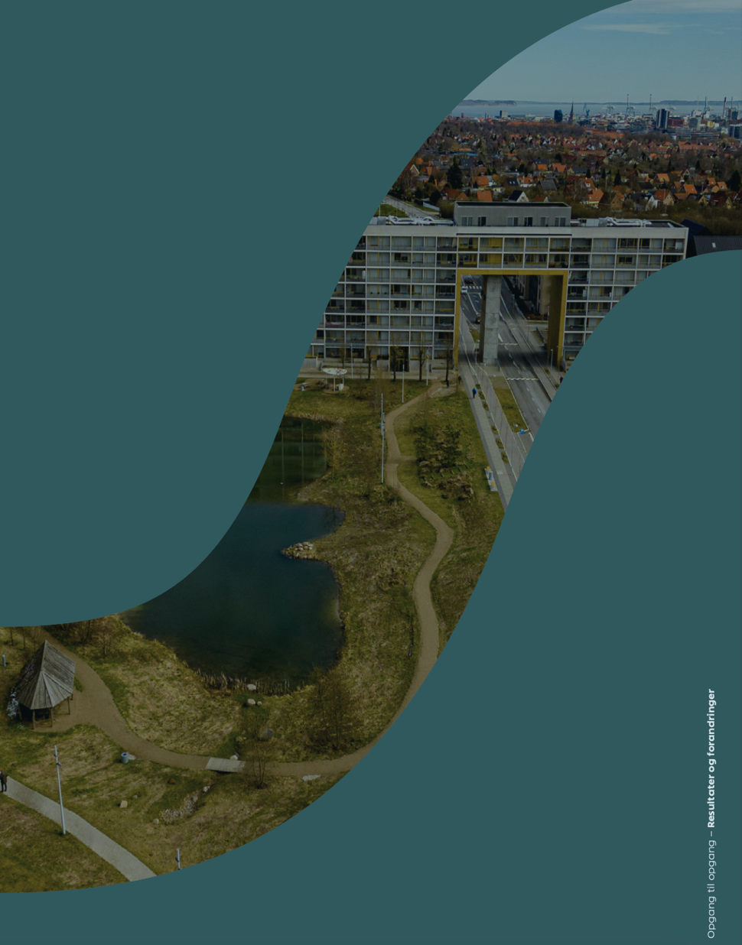
Målgruppen:
Bo i Gellerup, børn på adressen, mor og/eller far ledig i mindst 1 år.
223 familier opfyldte kriterierne – og så gik vi fra Opgang Til Opgang og bankede på.
62 Familier – 97 voksne og 188 børn
Oprindeligt 75 ledige – det er dem der er målt på
23 ægtefæller/voksne børn fik derud over hjælp til job/uddannelse.
Familierne har haft mellem 1-7 hjemmeboende børn
Familierne kommer fra 12 forskellige oprindelseslande
Halvdelen af familierne er par den anden halvdel enlige.

Slide 4
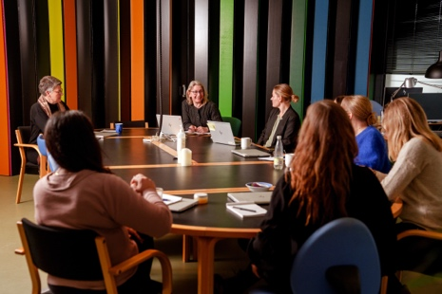
Teamet
Makkerpar med tværfagligt team i ryggen

Slide 5
Indsatsmodellen
Kombinationen af:
Relationel Velfærd
Helhedsorientering og tværfaglighed
Jobfirst og netværksbaseret tilgang til jobskabelse

Slide 6
Jobfirst og netværksbaseret tilgang til jobskabelse
Borgerne får støtte af teamet til at finde det rette job, det rette sted og der skabes grobund for udvikling og fastholdelse via tydelig og kontinuerlig forventningsafsteming med arbejdsgiver.
Teamet arbejder ud fra en samtidighedstænkning (ikke en trappemodel), hvor borgerens kompetencer udvikles på arbejdspladsen med den rette støtte koblet på.
Det er teamets samlede ansvar og teamets og borgerens netværk der bringes i spil.
Når et job kommer ind vurderer teamet sammen, hvem der er det rette match til jobbet.

Slide 7
Relationel Velfærd
En tilgang
Vi tager afsæt i mennesker frem for systemer
Borgeren og medarbejderen indgår i et samarbejde vs. Borgeren har ret til ydelser
Ydelserne skabes i et samarbejde vs. Vores position leverer ydelser
Vi retter fokus mod at udvikle den enkeltes egne kapabiliteter
Borgerens ønsker til eget liv er afsæt for ydelser vs. Borgerens mangler definerer ydelserne.
En kultur
Fokus på læring, nysgerrighed og tillid
Aarhuskompasset
Mere borger mindre system
En struktur
Vi skaber strukturer der understøtter tilgangen

Slide 8
Tværfaglighedsmodellen
Både være generalist og specialist
Specialistviden niveaudeles
Hvis makkerparret har kompetencerne, løser de opgaven selv. Hvis ikke, kan de:
via sparring i teamet blive klædt på til at løse opgaven
få en konsulent med fra en anden faglighed i teamet til at løse opgaven
få hjælp fra en af OTO’s ’faglige venner’ uden for teamet, fx til opgaver, der har stor kompleksitet og kræver en særligt specialiseret faglighed.
”Interdisciplinary teams are highly effective – but miserable”

Slide 9
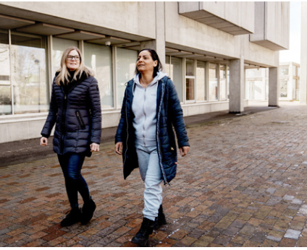
Vigtigste fund i evalueringen
Hvad har gjort en forskel?
God tid til lære familien at kende -15 familier pr. makkerpar
En relationel tilgang, så borgeren åbner op
Styrke handlekraften
Reducere knaphed
Job som mål og middel
Lade borgeren tage teten - Fokus på kapabiliteter
Hjælp hele familien med alt - Omfavn kompleksiteten
Risikovillig og eksperimenterende – på alle niveauer
Tilgængelighed og fleksibilitet:
”en der altid lytter til mig”

Slide 10
Vigtigste fund i evalueringen
Hvad har gjort en forskel?
Makkerpar med tværfagligt team i ryggen
Beslutningskompetence lagt ud
Personlige kompetencer og koblingskompetencer

Slide 11
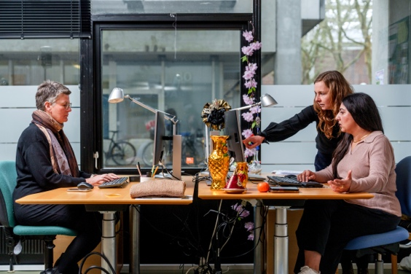
Vigtigste fund i evalueringen
Hvad har gjort en forskel?
Et velfungerende maskinrum - backstage
Supervision og
kollegial sparring
Godt arbejdsmiljø med psykologisk tryghed
Ledelse: faglig, daglig, nærværende, frigørende, strategisk, på tværs af forvaltninger

Slide 12
Vigtigste fund i evalueringen
Resultater

Slide 13
Vigtigste fund i evalueringen
Resultater

Slide 14
Vigtigste fund i evalueringen
Resultater

Slide 15
Vigtigste fund i evalueringen
Resultater

Slide 16
Vigtigste fund i evalueringen
Resultater

Slide 17
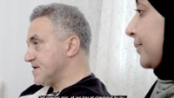

Slide 18
Spørgsmål ?
Info:
Pernille Randrup-Thomsen – prt@aarhus.dk
Evalueringsrapport kan hentes på: Opgang til Opgang viser vejen til velfærd i udsat boligområde - SUS

